Slide 1

ESTRELAS E EVOLUÇÃO ESTELAR UNICAMP 2025 2ª FASE
Professor Danilo

Slide 2
PROPRIEDADES DAS ESTRELAS

Slide 3
CLASSIFICAÇÃO ESPECTRAL
Classe Espectral | Cor da Estrela | Temperatura Superficial (K) | Exemplo
O | azul | 30.000 | Mintaka
B | branco-azulado | 20.000 | Rigel
A | branco | 10.000 | Sírius
F | branco-amarelado | 7.000 | Prócion
G | amarelo | 6.000 | Capella
K | alaranjado | 4.000 | Aldebarã
M | vermelho | 3.000 | Betelgeuse

Slide 4
PROPRIEDADES DAS ESTRELAS
Magnitude Aparente e Absoluta: Diferença entre essas duas grandezas e como calcular a distância das estrelas usando a lei do inverso do quadrado da distância.
Diagrama de Hertzsprung-Russell (HR): Relação entre a luminosidade das estrelas e sua temperatura superficial. Estudo das principais regiões do diagrama (sequência principal, gigante vermelha, anã branca).

Slide 5
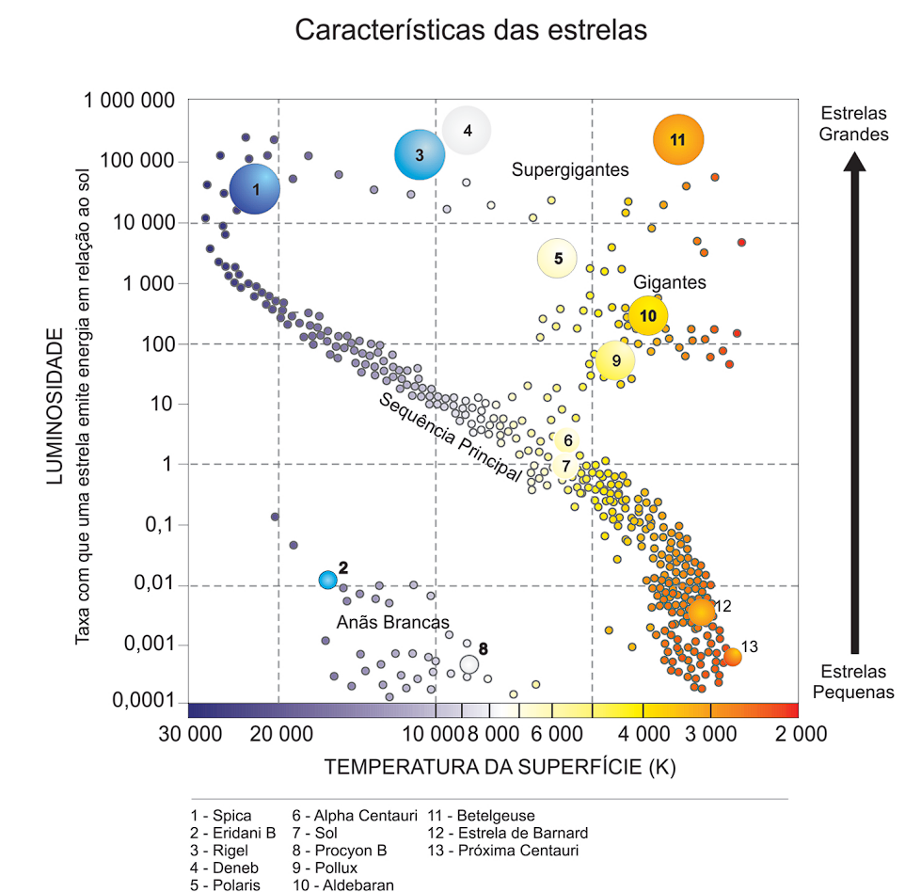
DIAGRAMA DE HERTZSPRUNG-RUSSELL (HR)
http://astro.if.ufrgs.br/livro.pdf#page=268

Slide 6
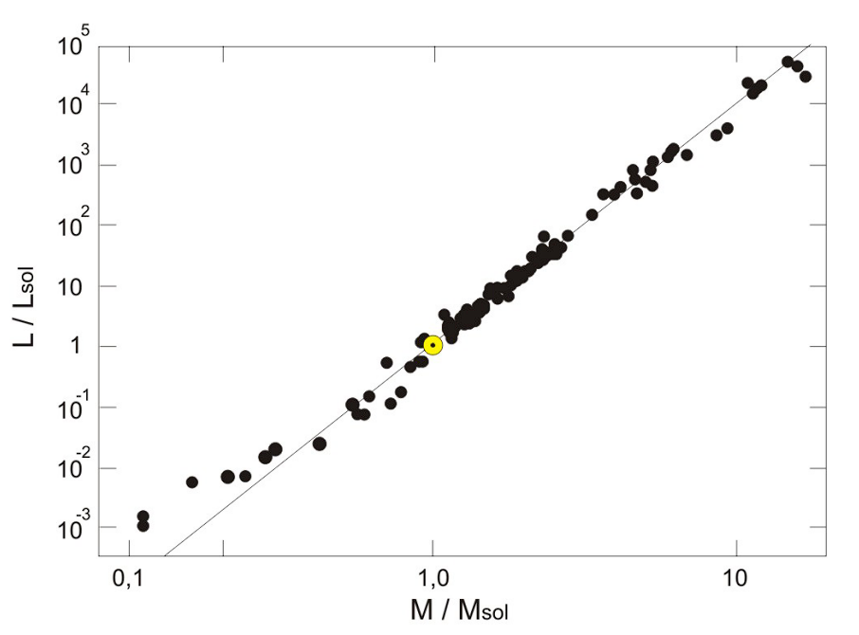
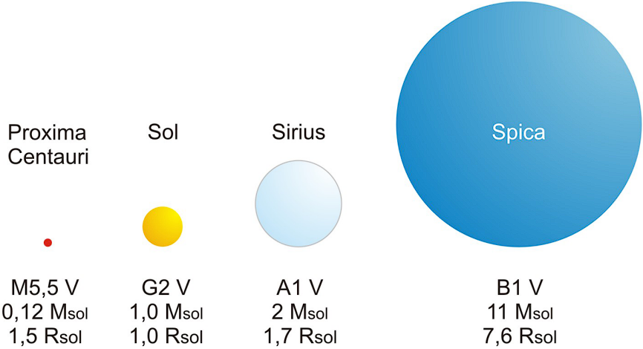

LUMINOSIDADE DE UMA ESTRELA VERSUS SUA MASSA
http://astro.if.ufrgs.br/livro.pdf#page=276

Slide 7
EVOLUÇÃO DAS ESTRELAS

Slide 8
ESTRELAS FUNDEM ÁTOMOS COMO FONTE DE ENERGIA
A fusão (quando juntamos átomos) de átomos de Hélio é a principal fonte de energia do nosso Sol.
Na medida em que o Hélio se acaba, outros átomos, com massa menor que o Ferro, passam a se fundir.
Nota: apenas átomos com massas maiores que o Ferro podem sofrer fissão nuclear (quebra do núcleo).

Slide 9
FASES DA EVOLUÇÃO ESTELAR
Gigante Vermelha: Quando uma estrela esgota seu hidrogênio no núcleo e começa a fundir hélio, expandindo-se consideravelmente.
Supernova: Explosão de uma estrela massiva, que pode levar à formação de elementos pesados e ao surgimento de buracos negros ou estrelas de nêutrons.
Anã Branca e Estrelas de Nêutrons: Destinos de estrelas com massas menores (anãs brancas) e de estrelas muito massivas (estrela de nêutrons ou buraco negro).

